Slide 1

Ord som inneholder kn-sn-sv

Slide 2
Knytt-ne-ve-slag
Knyttneve-slag
Knyttneveslag

Slide 3
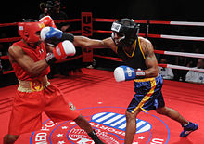
Han fikk et knyttneveslag i ansiktet
Si ordet høyt

Slide 4
Kne-be-skyt-ter
Kne-beskytter
Knebeskytter

Slide 5
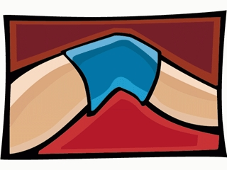
Det var godt å få på en knebeskytter
Si ordet høyt

Slide 6
Knek-ke-brø-det
Knekke-brødet
Knekkebrødet

Slide 7
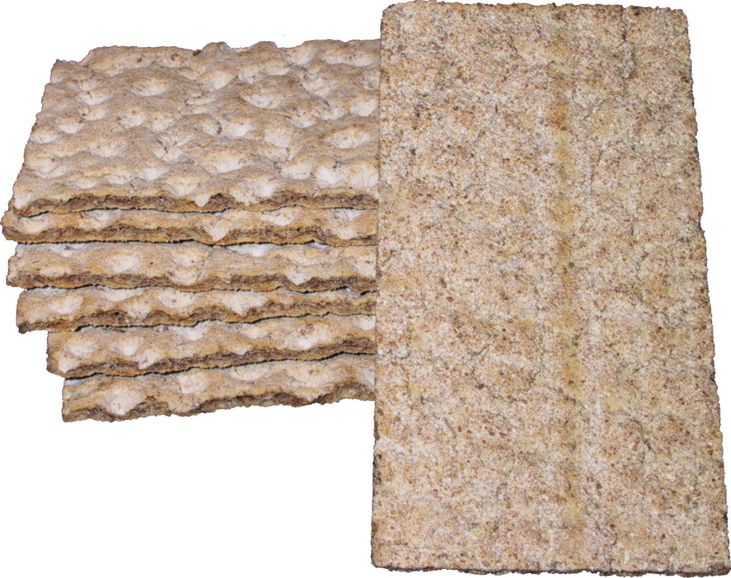
Knekkebrødet var knasende godt
Si ordet høyt

Slide 8
Kniv-bla-de-ne
Kniv-bladene
Knivbladene

Slide 9
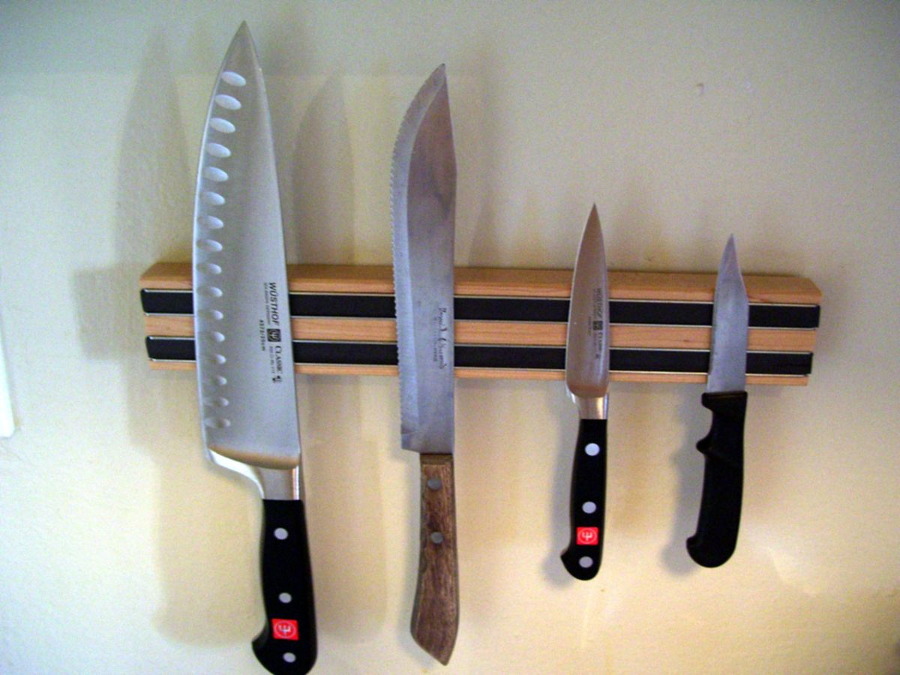
Knivbladene var skarpe
Si ordet høyt

Slide 10
Sneg-le-hu-set
Snegle-huset
Sneglehuset

Slide 11
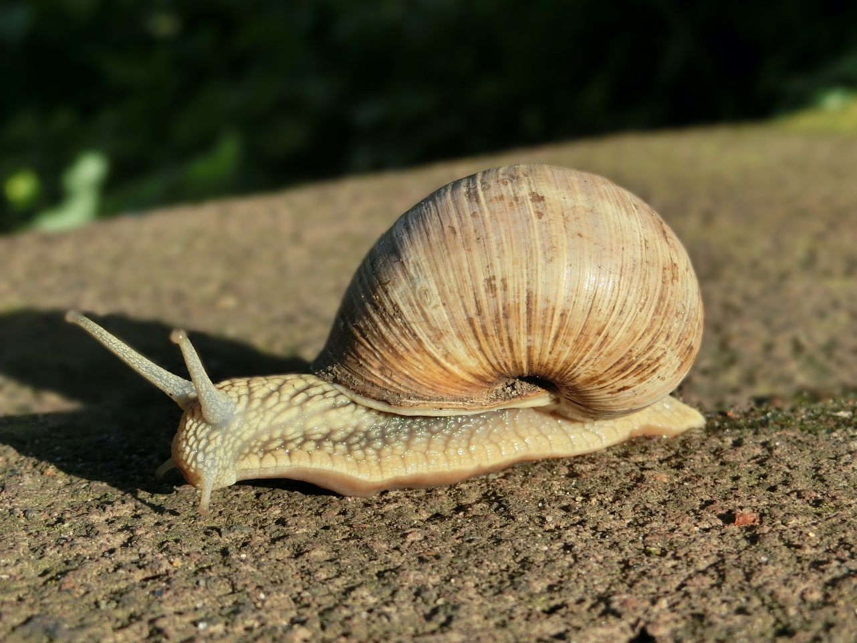
Den hadde et stort sneglehus
Si ordet høyt

Slide 12
Snik-sky-te-ren
Snik-skytteren
Snikskytteren

Slide 13
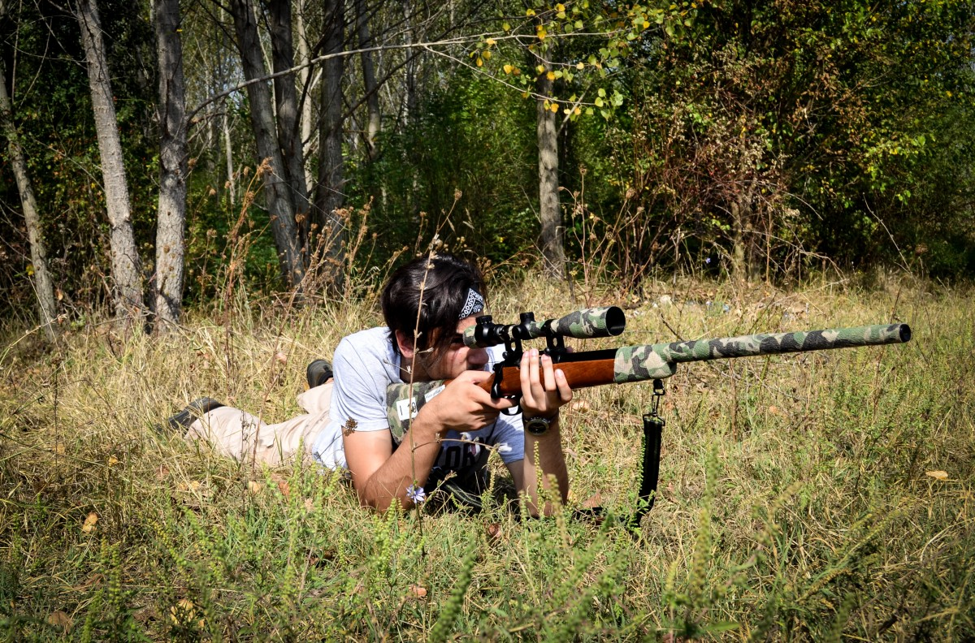
Snikskytteren jaktet ulovlig
Si ordet høyt

Slide 14
Snø-ball-kri-gen
Snøball-krigen
Snøballkrigen

Slide 15
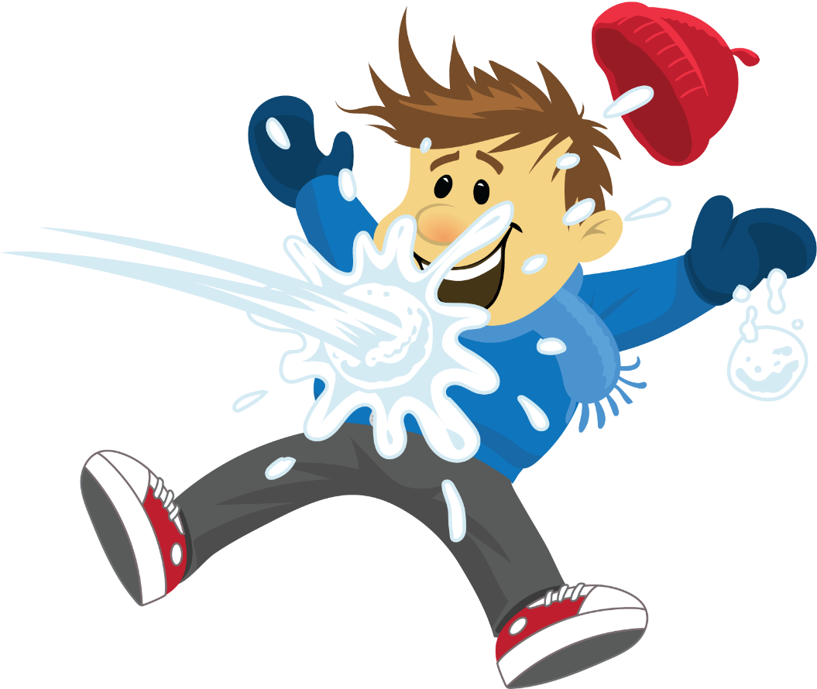
Han tapte snøballkrigen
Si ordet høyt

Slide 16
Snek-ker-buk-se
Snekker-bukse
Snekkerbukse

Slide 17
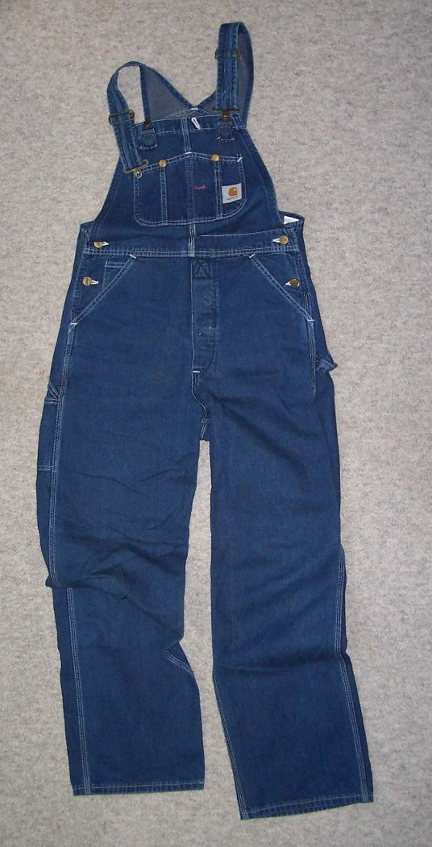
Dette er en snekkerbukse
Si ordet høyt

Slide 18
Pigg-svi-net
Pigg-svinet
Piggsvinet

Slide 19
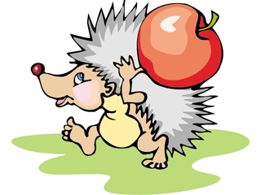
Piggsvinet liker epler
Si ordet høyt

Slide 20
Svi-ger-dat-ter
Sviger-datter
Svigerdatter

Slide 21
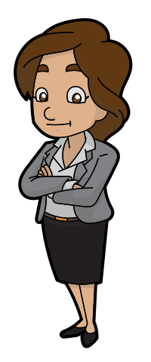
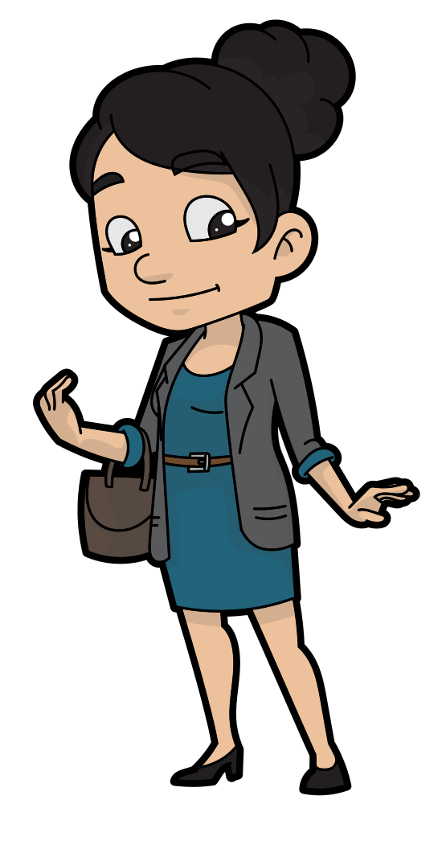
Stine var hennes svigerdatter
Si ordet høyt

Slide 22
Svøm-me-bas-seng
Svømme-basseng
Svømmebasseng

Slide 23
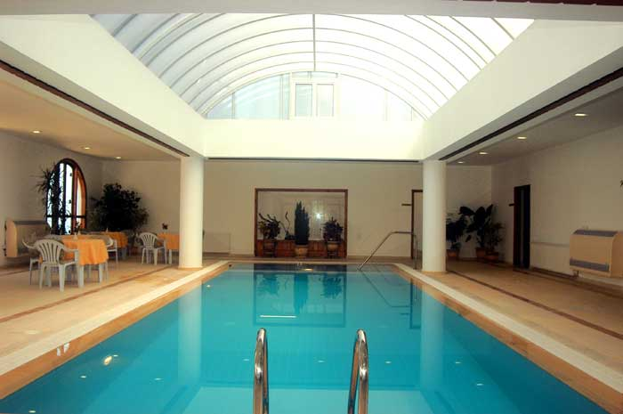
Det var et fint svømmebasseng
Si ordet høyt

Slide 24
Bi-sver-men
Bi-svermen
Bisvermen

Slide 25
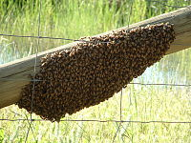
Det er mange bier i denne bisvermen
Si ordet høyt

